Slide 1
Operacionalización de objetivos
Análisis PEPSU

Slide 2
Objetivo
Consolidar científicamente objetivos, metas e indicadores a través del Dimensionamiento de las variables contenidas en los objetivos.

Slide 3
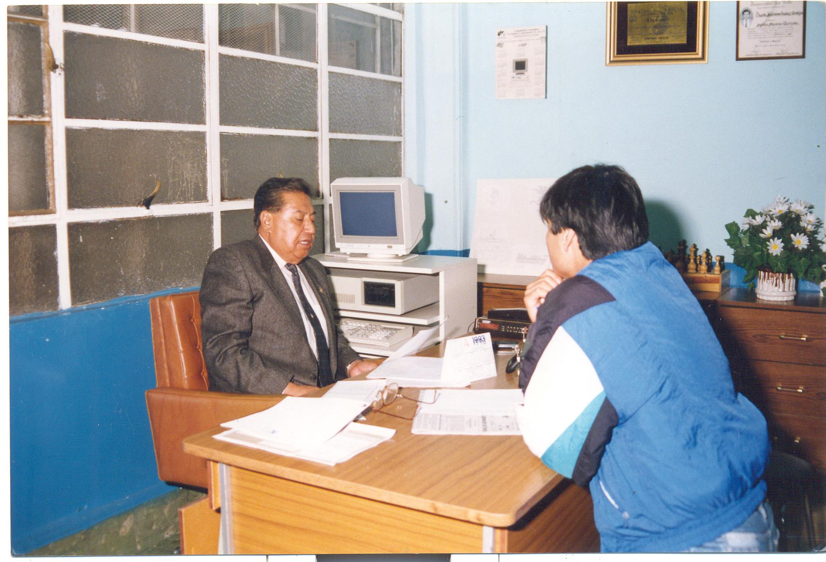
Repaso

Slide 4

Características:
Complejidad.
Equifinalidad.
Sinergia.
Entropía.
Homeostasis.
Integralidad.
Mecánicos, biológicos, sociales, éticos.
Sistema: Conjunto de elementos relacionados que persiguen un fin.
Enfoque Sistémico
Ejemplares:
BPR, ISO 9000.
Control de Gestión.
Análisis de Sistemas.
Elementos:
Entrada.
Proceso.
Salida.
Disturbios internos.
Disturbios externos.
Medición.
Evaluación.
Control.
MEC = Realimentación, Seguimiento, Monitoreo, Supervisión.

Slide 5
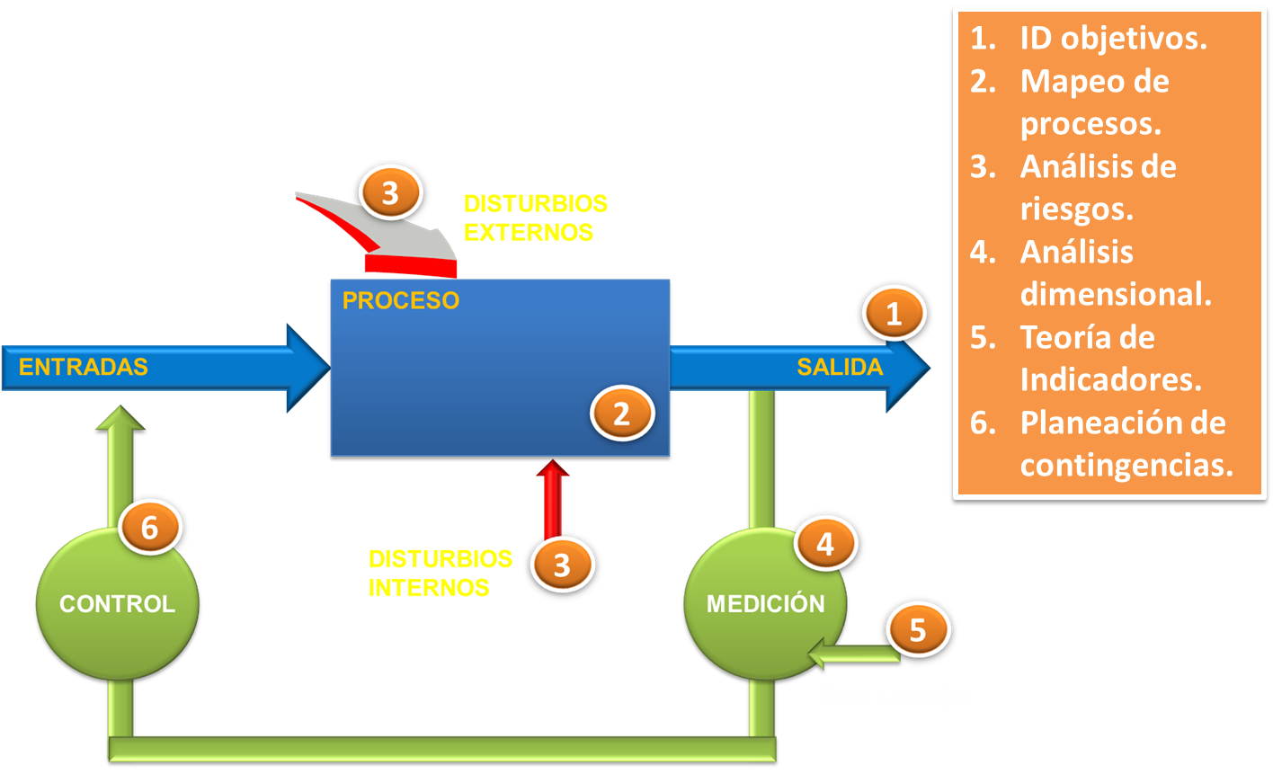
Herramientas complementarias

Slide 6
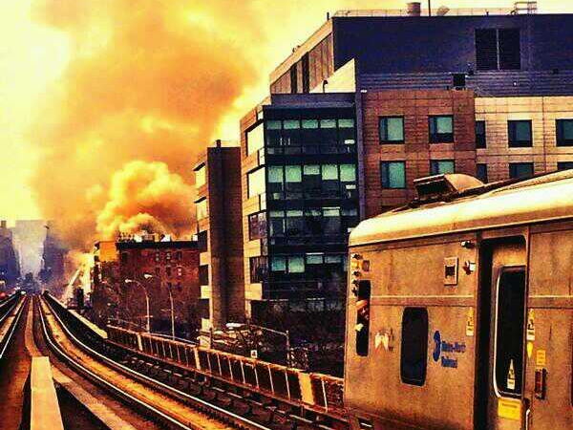
Estudio de Caso

Slide 7
The 100 Best Companies to Work For
Un estudio titulado, “The 100 Best Companies to Work For” se ha publicado. Los autores diseñaron un instrumento con base en cinco dimensiones y le dieron un puntaje a cada compañía evaluada con base en esas dimensiones. ¿Qué dimensiones utilizaría usted mismo y por qué, si tuviera que diseñar un instrumento de evaluación? Cooper, D. & Schindler, P. (2005). Business Research Methods. NY: McGraw Hill.

Slide 8
Instrumentación de la medición
ID precisa variable(s).

Slide 9
Instrumentación de la medición
Creación de un marco referencial: teórico, normativo, contextual.

Slide 10
Instrumentación de la medición
Establecimiento de Dimensiones.
Cuatro a seis.
Definición conceptual del elemento.
Referenciación necesaria.

Slide 11
Instrumentación de la medición
Creación de los Indicadores con base en las Dimensiones.
Definición operacional.
Cuatro a seis.

Slide 12
Instrumentación de la medición
Marco de Referencia
Objetivo (Salida del Sistema)
Variable | Dimensión | Definición Conceptual | Indicadores
 | 1
 | 2
 | 3
 | 4
 | 5
 | 6

Slide 13
Ejemplo: MUNAL

Slide 14
Ejemplo: SNFM
Dimensión | Definición conceptual | Ítems
Capital Humano de la Institución. | Capital Humano para la realización de los planes de la Unidad, su ingreso, inducción, desarrollo , permanencia y separación en el Sistema.
Planeación, Programación y Presupuesto. | Opera y administra los recursos financieros asignados a la Unidad por la Presidencia del Consejo, en el marco del PEF para un ejercicio fiscal específico.
Recursos Materiales . | Recursos materiales asignados para apoyar la operación de los programas sustantivos del SNFM.
Recursos Informáticos y Comunicaciones. | Equipo de telecomunicaciones y bienes informáticos de apoyo a las actividades artísticas y pedagógicas en el marco de un programa que opera a nivel nacional.
Apoyo Técnico y Logístico en Eventos. | Acciones de apoyo que se brindan a las áreas sustantivas en materia de asignación y comprobación de viáticos, así como la realización de eventos.
Asuntos Jurídicos. | Procesos que derivan de la necesidad de contratar servicios profesionales o artísticos eventuales para el desarrollo de sus actividades.

Slide 15
The 100 Best Companies to Work For
Un estudio titulado, “The 100 Best Companies to Work For” se ha publicado. Los autores diseñaron un instrumento con base en cinco dimensiones y le dieron un puntaje a cada compañía evaluada con base en esas dimensiones. ¿Qué dimensiones utilizaría usted mismo y por qué, si tuviera que diseñar un instrumento de evaluación? Cooper, D. & Schindler, P. (2005). Business Research Methods. NY: McGraw Hill.

Slide 16
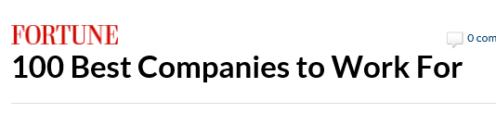
The 100 Best Companies to Work For
ID variable: ¿Felicidad Laboral?
Marco... Teórico de Fortune.
Dimensiones... 4.
Ítems... Ad hoc.

Slide 17
Felicidad Laboral
Clima Organizacional
Identidad
Remuneraciones
Perspectivas de Desarrollo

Slide 18
Felicidad Laboral
Identidad:
Percepción que tienen los trabajadores de la organización, su Misión y Visión, abarcando la interrelación de empleados pertenecientes a áreas distintas (Fortune, 2013).

Slide 19
Felicidad Laboral
Remuneraciones:
Competitividad de la empresa contra organizaciones similares en las responsabilidades definidas para el puesto de que se trate. Este concepto abarca el sueldo y las prestaciones contempladas en el contrato (Fortune, 2013).

Slide 20
Felicidad Laboral
Perspectivas de Desarrollo:
Oportunidad real de que los empleados puedan “hacer carrera” dentro de la empresa en función a un estándar de rendimiento para cumplir a corto, mediano y largo plazos dentro de la organización (Fortune, 2013).

Slide 21
Felicidad Laboral
Clima Organizacional:
Se refiere a los factores que crean una percepción común sobre una situación de los individuos de una organización: ambiente de trabajo, condiciones laborales, comunicación, etc. (Fortune, 2013).

Slide 22
Felicidad Laboral: LA
Variable | Dimensiones | Definición Nominal | Indicadores (Def Op)
Felicidad Laboral | Identidad | Percepción que tienen los trabajadores de la organización, su Misión y Visión, abarcando la interrelación de empleados pertenecientes a áreas distintas. | Grado ID Misión. Nivel de compromiso. Índice de ESR.
 | Remuneraciones | Competitividad de la empresa contra organizaciones similares en las responsabilidades definidas para el puesto de que se trate. Este concepto abarca el sueldo y las prestaciones contempladas en el contrato. | Nivel de sueldos. Nivel de prestaciones. Nivel de otros bonos.
 | Perspectivas de desarrollo | Oportunidad real de que los empleados puedan “hacer carrera” dentro de la empresa en función a un estándar de rendimiento para cumplir a corto, mediano y largo plazos dentro de la organización. | Grado de desarrollo. Hrs. de capacitación. Índice de desempeño.
 | Clima Organizacional | Se refiere a los factores que crean una percepción común sobre una situación de los individuos de una organización (ambiente de trabajo, condiciones laborales, comunicación, etc.). | Nivel de comunicación. Grado de equidad.

Slide 23
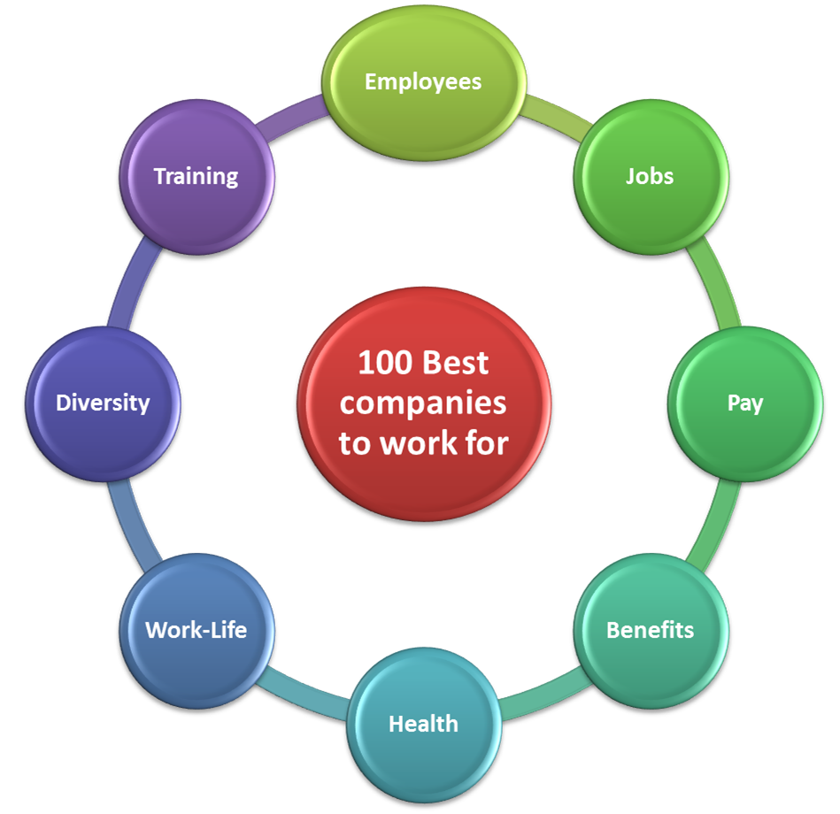
Felicidad Laboral: Internacional

Slide 24
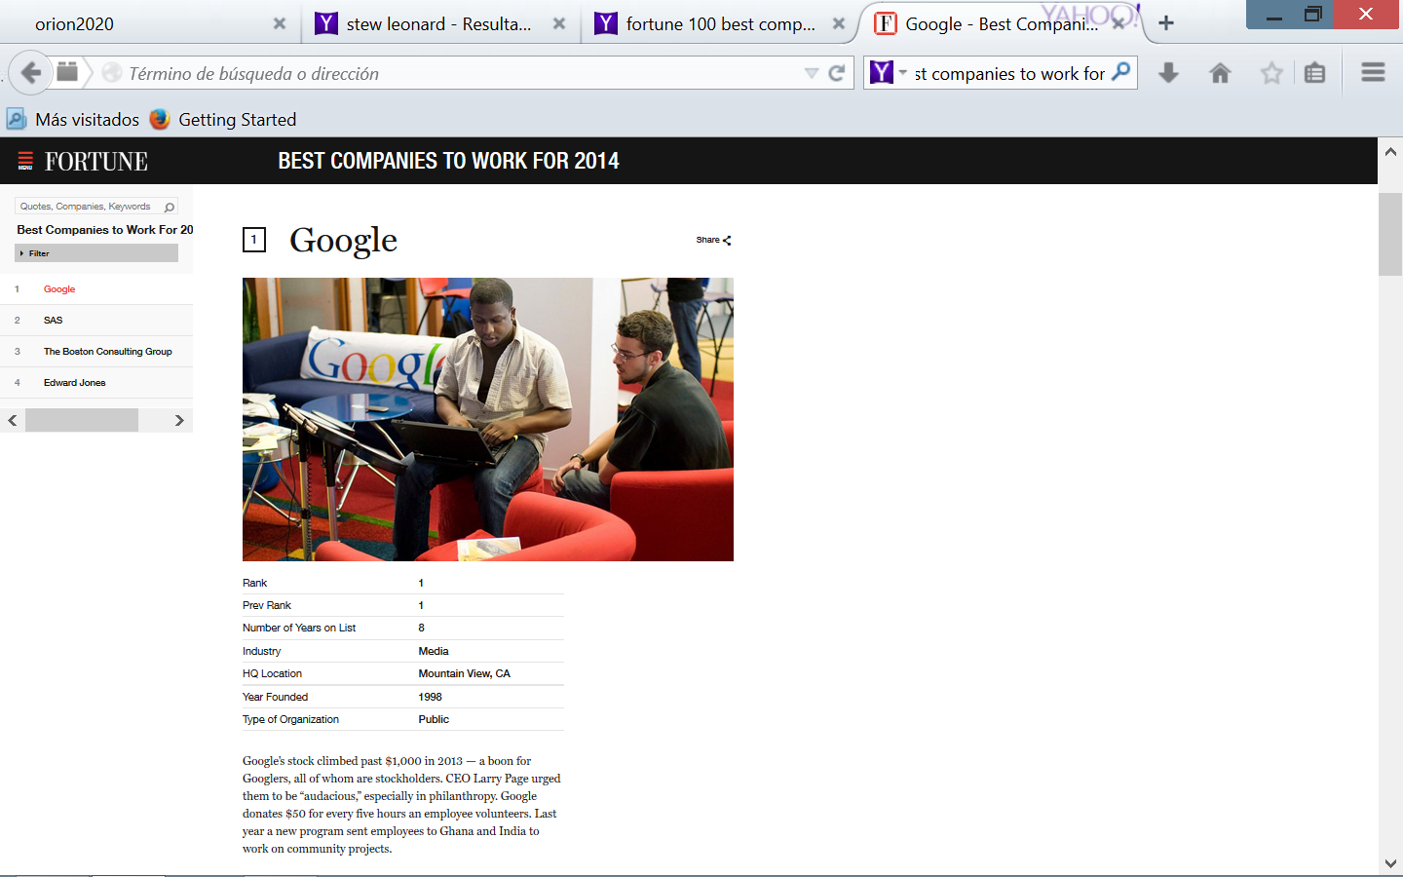
Google

Slide 25
Operacionalización de objetivos
AMDG

Slide 26
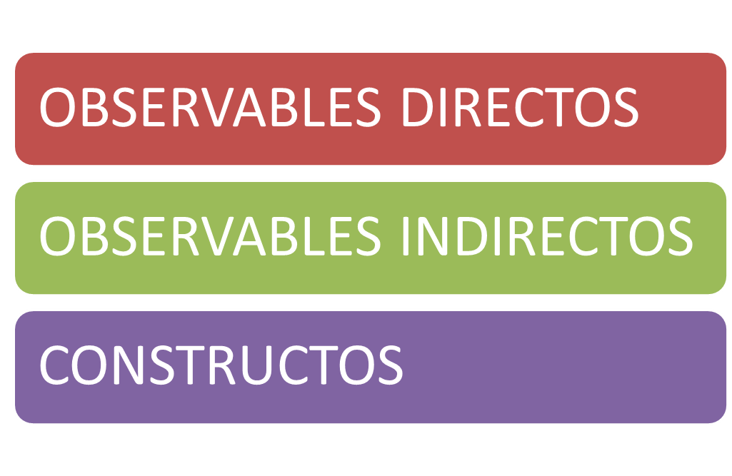

VARIABLES =
CONSTRUCTOS
EDUCACION
Y CULTURA
DIMESIONES = ASPECTOS
MENSURABLES DEL
CONSTRUCTO
INDICADORES = PRESENCIA
O AUSENCIA DEL
CONSTRUCTO
IDEAS = CONCEPTO
X, Y, Z = PREJUICIOS
COMPASIÓN

